Slide 1
Εισαγωγή στη Νοσηλευτική Επιστήμη
Ανοικτά Ακαδημαϊκά Μαθήματα στο ΤΕΙ Αθήνας
Ενότητα 2: Πόνος
Μάρθα Κελέση
Το περιεχόμενο του μαθήματος διατίθεται με άδεια Creative Commons εκτός και αν αναφέρεται διαφορετικά | Το έργο υλοποιείται στο πλαίσιο του Επιχειρησιακού Προγράμματος «Εκπαίδευση και Δια Βίου Μάθηση» και συγχρηματοδοτείται από την Ευρωπαϊκή Ένωση (Ευρωπαϊκό Κοινωνικό Ταμείο) και από εθνικούς πόρους.

Slide 2
Πόνος
Η Διεθνής Ένωση για τη Μελέτη του Πόνου (International Association for the Study of Pain, IASP 1986), ορίζει τον πόνο ως μια δυσάρεστη αισθητική και συναισθηματική εμπειρία, που συνδέεται με υπάρχουσα ή ενδεχόμενη ιστική βλάβη και εκφράζεται με όρους που υποδηλώνουν το χαρακτήρα και την έκταση της βλάβης.

Slide 3
Παθοφυσιολογία πόνου
Πέντε κέντρα του εγκεφάλου συμμετέχουν στην εμπειρία του πόνου
Τα αισθητικά κέντρα, δίνουν πληροφορίες για τον εντοπισμό, την ποιότητα και την ένταση των ερεθισμάτων του πόνου.
Τα κέντρα του συναισθήματος λειτουργούν ως υποκινητές ώστε το άτομο να αναλάβει δράση για την μείωση του πόνου.
Τα κέντρα μνήμης επιτρέπουν τη σύγκριση της τωρινής εμπειρίας του πόνου με προηγούμενες εμπειρίες-μνήμες πόνου, ενώ συνεργάζονται και με τα κέντρα αξιολόγησης.

Slide 4
Θεωρία της πύλης του πόνου (Gate theory) (1/2)
Αποτελεί τη σηµαντικότερη έρευνα του 20^{ου} αιώνα στη νευροφυσιολογία του πόνου.
Η θεωρία του ελέγχου της πύλης προτάθηκε το 1965 από τους Meltzack και Wall σε µια προσπάθεια να ερµηνεύσουν τους ενδογενείς µηχανισµούς ελέγχου του πόνου.
Έχει σχέση µε τον τρόπο µε τον οποίο ένα ερέθισµα µπορεί να διαφοροποιηθεί στο επίπεδο του νωτιαίου µυελού.

Slide 5
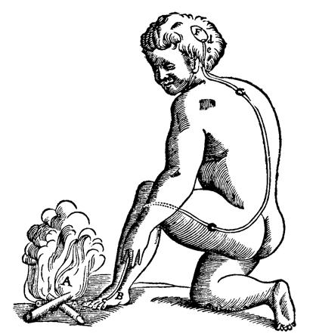
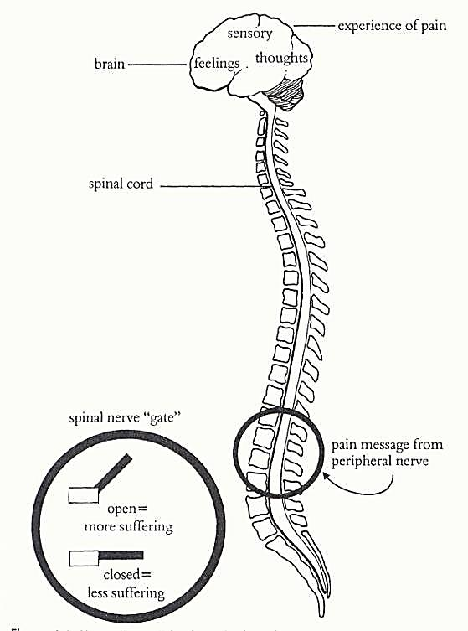
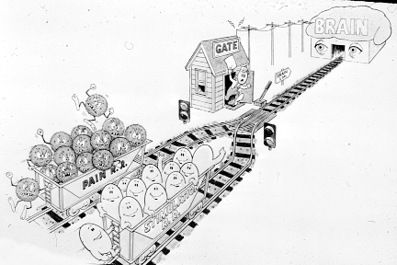
Θεωρία της πύλης του πόνου (Gate theory) (2/2)
“Descartes-reflex” από Anthonyhcole διαθέσιμο ως κοινό κτήμα
www.uvm.edu
gracefulagony.wordpress.com

Slide 6
Παράγοντες που ανοίγουν την πύλη
Συναισθηματικοί (άγχος, ανησυχία, κατάθλιψη, ένταση).
Γνωστικοί και συμπεριφορικοί (συγκέντρωση στο πόνο, ενασχόληση με μικρές καθημερινές δραστηριότητες).
Σωματικοί (έκταση και ο τύπος του τραυματισμού, ακατάλληλο επίπεδο δραστηριότητας).

Slide 7
Παράγοντες που κλείνουν την πύλη
Συναισθηματικοί (ευτυχία, χαλάρωση, αισιοδοξία).
Γνωστικοί και συμπεριφορικοί (απόσπαση της προσοχής και η εστίαση σε μια δραστηριότητα, ανάπτυξη ενδιαφερόντων, αντίδραση των υπολοίπων ατόμων).
Σωματικοί (φαρμακευτική αγωγή, εναλλακτικές μέθοδοι).

Slide 8
Ταξινόμηση του πόνου (1/3)
Γίνεται συνήθως µε βάση το χρόνο (οξύς και χρόνιος) και την παθοφυσιολογία του.
Ο οξύς πόνος χαρακτηρίζεται από έντονη ως δραματική συμπτωματολογία και θορυβώδη συμπεριφορά, όπως κραυγές, βογκητά, ειδικές στάσεις σώματος και επίκληση άμεσης ιατρικής βοήθειας.
Στον χρόνιο πόνο ο ασθενής προσπαθεί λεκτικά να περιγράψει με σαφήνεια τον πόνο του τον οποίο εκφράζει με όρους όπως αϋπνία, άγχος, κατάθλιψη, επιθετικότητα, παραμονή στο κρεβάτι, περιορισμένη ψυχική, σωματική και επαγγελματική απόδοση, και εύκολη κόπωση.

Slide 9
Ταξινόμηση του πόνου (2/3)
Με βάση την παθοφυσιολογία, ο πόνος διακρίνεται σε αλγαισθητικό (σωματικός και σπλαχνικός), νευροπαθητικό και ψυχογενή.
Ο αλγαισθητικός πόνος προέρχεται από την ενεργοποίηση των υποδοχέων του πόνου, που βρίσκονται σε όλους τους ιστούς εκτός από το Κεντρικό Νευρικό Σύστηµα, και συνδέεται µε βλάβη των περιφερικών ιστών.
Σωματικός πόνος είναι εκείνος που προέρχεται από τους ιστούς όπως το δέρμα, οι μύες, τα οστά, οι σύνδεσμοι και συχνά αναφέρεται ως μυοσκελετικός πόνος.
Σπλαχνικός πόνος είναι εκείνος που προέρχεται από όργανα διαφόρων κοιλοτήτων του σώματος τα οπoία έχουν υποστεί κάποια βλάβη και δυσλειτουργούν. Αναφέρεται και ως κωλικός πόνος.

Slide 10
Ταξινόμηση του πόνου (3/3)
Νευροπαθητικός πόνος ορίζεται ο «πόνος που προκύπτει ως άμεση συνέπεια μιας κάκωσης ή μιας ασθένειας που προσβάλλει το σωματοαισθητικό σύστημα».
Ο πόνος είναι στενά συνδεδεμένος με το συναίσθημα του άγχους, μιας και προειδοποιεί ότι κάτι δεν πάει καλά και πρέπει να διορθωθεί.
Έτσι, σε ψυχολογικό επίπεδο, ένα ιδιαίτερα έντονο συναίσθημα άγχους για παράδειγμα λόγω φόβου απώλειας ενός αγαπημένου προσώπου, θα μπορούσε να προκαλέσει αυτό που λέγεται «ψυχικός πόνο», θα ήταν δηλαδή δυνατόν να σωματοποιηθεί μέσω του νευροφυτικού συστήματος και να μετατραπεί σε έντονο σωματικό πόνο (ψυχογενής πόνος).

Slide 11
Αξιολόγηση του πόνου
Η οπτική αναλογική κλίμακα (Visual Analogue Scale - VAS)
Η κλίμακα λέξεων ή γλωσσική κλίμακα (Verbal Rating Scale-VRS)
Η κλίμακα εικόνων (Wong / Baker faces rating scale)
Το ημερολόγιο πόνου (pain diary)
Το ερωτηματολόγιο πόνου του McGill- MPQ
Κλίμακα χρωμάτων του Eland (Eland Color Scale)
Η αλγομετρία (μέτρηση πόνου με ηλεκτρονικό αλγόμετρο)
Μέτρηση πόνου με βάση τη συμπεριφορά

Slide 12
Ο ρόλος του νοσηλευτή στη διαχείριση του πόνου
Εδραίωση ειλικρινούς επικοινωνίας με τον ασθενή και την οικογένειά του.
Επικοινωνία με τους άλλους επαγγελματίες υγείας της θεραπευτικής ομάδας.
Επικοινωνία (λεκτική – μη λεκτική) με τον ασθενή.
Υποστήριξη της οικογένειας του ασθενή.
Πολιτισμική ευαισθησία.

Slide 13
Μέθοδοι διαχείρισης πόνου
Φαρμακευτική αγωγή (αναλγητικά, αντιπυρετικά, μη στεροειδή αντιφλεγμονώδη, ήπια και ισχυρά οπιοειδή, επικουρικά αναλγητικά).
Διαδερμική ηλεκτρική υποκίνηση των νεύρων
Βιοανάδραση
Βελονισμός
Ρεφλεξολογία

Slide 14
Γνωστική συμπεριφοριστική θεραπεία του πόνου
Ονομάζεται γνωσιακή γιατί διερευνά τον τρόπο σκέψης του ανθρώπου για τον εαυτό του και για τον κόσμο γενικότερα αλλά και τον τρόπο που αυτές οι σκέψεις επιδρούν στα συναισθήματα και τη συμπεριφορά (συμπεριφοριστική).
Η θεραπεία αυτή υποστηρίζει ότι ο πόνος είναι αποτέλεσμα συμπεριφορών και μπορεί είτε να αυξηθεί αν ο άνθρωπος διακατέχεται από αρνητικές σκέψεις είτε να μειωθεί αν τις περιορίζει ή τις εξαλείφει.

Slide 15
Ψυχολογική θεραπεία του πόνου
Η επιστήμη της ψυχολογίας συμβάλει μαζί με τις ιατρικές παρεμβάσεις στη βελτίωση της ποιότητας ζωής του ασθενή.
Δίνεται έμφαση σε τομείς όπως είναι:
η φαρμακευτική αγωγή, η τοποθέτηση στόχων, όπου ο ψυχολόγος βοηθάει τον ασθενή να αναγνωρίσει ποιες από τις δραστηριότητες και τις υποχρεώσεις του μπορεί να πραγματοποιήσει και να καταφέρει, η τεχνική χαλάρωσης κατά την οποία ο ασθενής μαθαίνει να εντοπίζει πότε ξεκινάει η ένταση στους μύες τους και πώς να εφαρμόζει τεχνικές όπως η εικονική σκέψη και η σταδιακή χαλάρωση των μυών.

Slide 16
Τέλος Ενότητας

Slide 17
Σημειώματα

Slide 18
Σημείωμα Αναφοράς
Copyright Τεχνολογικό Εκπαιδευτικό Ίδρυμα Αθήνας, Μάρθα Κελέση 2014. Μάρθα Κελέση. «Εισαγωγή στη Νοσηλευτική Επιστήμη. Ενότητα 2: Πόνος». Έκδοση: 1.0. Αθήνα 2014. Διαθέσιμο από τη δικτυακή διεύθυνση: ocp.teiath.gr.

Slide 19
Σημείωμα Αδειοδότησης
Το παρόν υλικό διατίθεται με τους όρους της άδειας χρήσης Creative Commons Αναφορά, Μη Εμπορική Χρήση Παρόμοια Διανομή 4.0 [1] ή μεταγενέστερη, Διεθνής Έκδοση. Εξαιρούνται τα αυτοτελή έργα τρίτων π.χ. φωτογραφίες, διαγράμματα κ.λ.π., τα οποία εμπεριέχονται σε αυτό και τα οποία αναφέρονται μαζί με τους όρους χρήσης τους στο «Σημείωμα Χρήσης Έργων Τρίτων».
[1] http://creativecommons.org/licenses/by-nc-sa/4.0/
Ως Μη Εμπορική ορίζεται η χρήση:
που δεν περιλαμβάνει άμεσο ή έμμεσο οικονομικό όφελος από την χρήση του έργου, για το διανομέα του έργου και αδειοδόχο
που δεν περιλαμβάνει οικονομική συναλλαγή ως προϋπόθεση για τη χρήση ή πρόσβαση στο έργο
που δεν προσπορίζει στο διανομέα του έργου και αδειοδόχο έμμεσο οικονομικό όφελος (π.χ. διαφημίσεις) από την προβολή του έργου σε διαδικτυακό τόπο
Ο δικαιούχος μπορεί να παρέχει στον αδειοδόχο ξεχωριστή άδεια να χρησιμοποιεί το έργο για εμπορική χρήση, εφόσον αυτό του ζητηθεί.

Slide 20
Διατήρηση Σημειωμάτων
Οποιαδήποτε αναπαραγωγή ή διασκευή του υλικού θα πρέπει να συμπεριλαμβάνει:
το Σημείωμα Αναφοράς
το Σημείωμα Αδειοδότησης
τη δήλωση Διατήρησης Σημειωμάτων
το Σημείωμα Χρήσης Έργων Τρίτων (εφόσον υπάρχει)
μαζί με τους συνοδευόμενους υπερσυνδέσμους.

Slide 21
Χρηματοδότηση
Το παρόν εκπαιδευτικό υλικό έχει αναπτυχθεί στo πλαίσιo του εκπαιδευτικού έργου του διδάσκοντα.
Το έργο «Ανοικτά Ακαδημαϊκά Μαθήματα στο Πανεπιστήμιο Αθηνών» έχει χρηματοδοτήσει μόνο την αναδιαμόρφωση του εκπαιδευτικού υλικού.
Το έργο υλοποιείται στο πλαίσιο του Επιχειρησιακού Προγράμματος «Εκπαίδευση και Δια Βίου Μάθηση» και συγχρηματοδοτείται από την Ευρωπαϊκή Ένωση (Ευρωπαϊκό Κοινωνικό Ταμείο) και από εθνικούς πόρους.

